Slide 1
T00- A
LEAN, PERUSTEET
Oppimistavoitteet

Slide 2
Tavoitteet
Opiskelija kehittää perustietojaan ja kyvykkyyttään Lean-osaamisessa.
Koulutuksen loppuvaiheessa opiskelija:
Tuntee jatkuvan parantamisen menetelmiä.
Tietää miten Lean-menetelmiä käytetään.
Tunnistaa Lean-tuotannon pääkäsitteet ja tuotantojärjestelmien analyysityökalut.
Erottaa lisäarvoa tuottavan toiminnan arvoa tuottamattomasta toiminnasta.
Kehittää toimintaa arvovirtakartoituksella (=Value Stream Mapping VSM).
Soveltaa Lean-työkaluja käytännön haasteisiin työssä.
Soveltaa jatkuvaa parantamista ja Lean-ajattelua päivittäisessä toiminnassa.

Slide 3
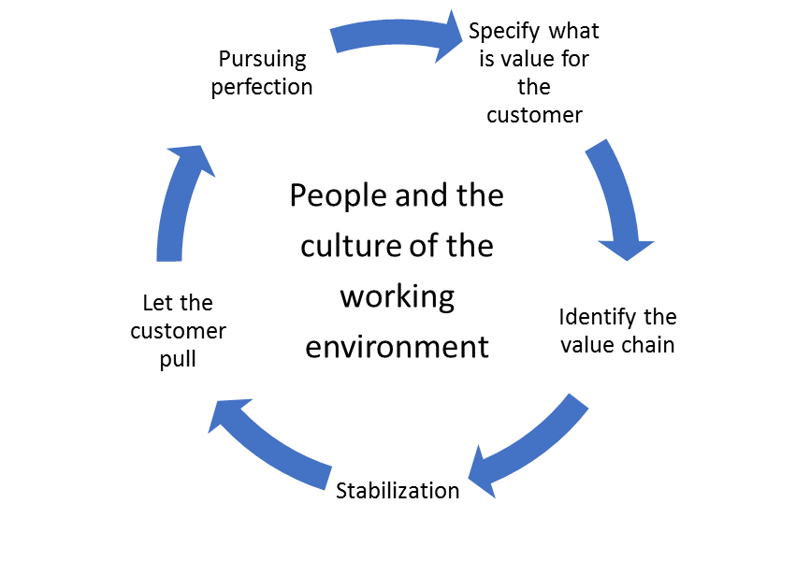
Koulutussisältö
Johdatus Leaniin
Viisi periaatetta:
Periaate 1: Määrittele mikä tuo arvoa asiakkaalle
Periaate 2: Kuvaa arvoketju
Periaate 3: Jatkuva virtaus
Periaate 4: Imuohjaus
Periaate 5: Tavoittele täydellisyyttä
Sisältää myös:
- Ihmiset ja työympäristön kulttuurin - Yhteenveto
Periaate 5
Periaate 1
Periaate 4
Periaate 2
Periaate 3
Notes:
Johdatus Leaniin:
Leanin historia
Leanin periaatteet
Lean-esimerkkejä
Miksi Lean

Slide 4
LEAN FOR WORK AND LEAN FOR LIFE
Train the trainer to teach Lean skills in VET

